Slide 1


背景
生信分析一体机

Slide 2

目 录
1
前沿背景
2
当前现状
3
框架设计
4
目标规划
“点亮微观世界，精准辅助科研及临床医疗”

Slide 3


1
前沿背景
２０１６年３月，科技部召开国家首次精准医学战略专家会议，提出了中国精准医疗计划。会议指出，到２０３０年前，我国将在精准医疗领域投入６００亿元，其中，中央财政支出２００亿元，企业和地方财政配套４００亿元。
“点亮微观世界，精准辅助科研及临床医疗”

Slide 4
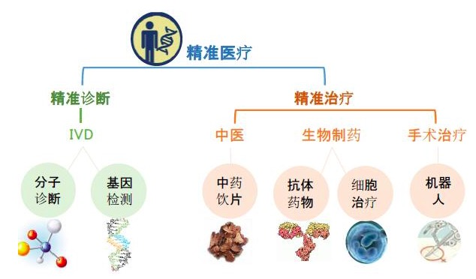
1
前沿背景
中国医学科学院副院长、国家精准医疗战略专家组负责人詹启敏院士介绍，精准医疗是应用现代遗传技术、分子影像技术、生物信息技术，结合患者生活环境和临床数据，实现精准的疾病分类和诊断，制定具有个性化的预防治疗方案。
“点亮微观世界，精准辅助科研及临床医疗”

Slide 5
1
前沿背景
生物信息学概念（Bioinformatics）
统计模型
生物信息学的门槛高
生物
数学
计算机
生物信息学
研究背景
分析工具
“点亮微观世界，精准辅助科研及临床医疗”

Slide 6


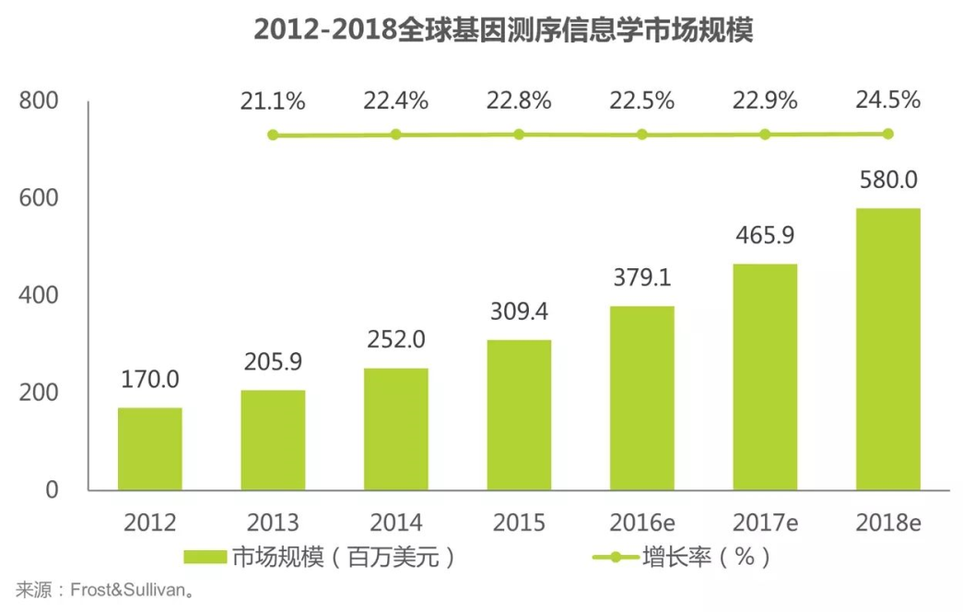
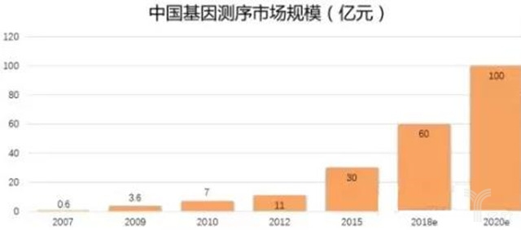
1
前沿背景
基因测序大数据时代
“点亮微观世界，精准辅助科研及临床医疗”

Slide 7
2
当前现状
生物信息学的广泛应用：
个性化治疗
1，分子诊断，预测相关致病基因
2，药物治疗，蛋白质空间结构模拟和预测
B
癌症早期诊断
1，高通量基因测 序数据的差异表达
2，机器学习算法筛选生物标志物
A
生物信息学
C
医学大数据分析
1，TCGA
2，ENCODE
医学应用
“点亮微观世界，精准辅助科研及临床医疗”

Slide 8
2
当前现状
生物信息学的广泛应用：
个性化治疗
1，分子诊断，预测相关致病基因
2，药物治疗，蛋白质空间结构模拟和预测
B
癌症早期诊断
1，高通量基因测 序数据的差异表达
2，机器学习算法筛选生物标志物
A
生物信息学
C
医学大数据分析
1，TCGA
2，ENCODE
医学应用
“点亮微观世界，精准辅助科研及临床医疗”

Slide 9

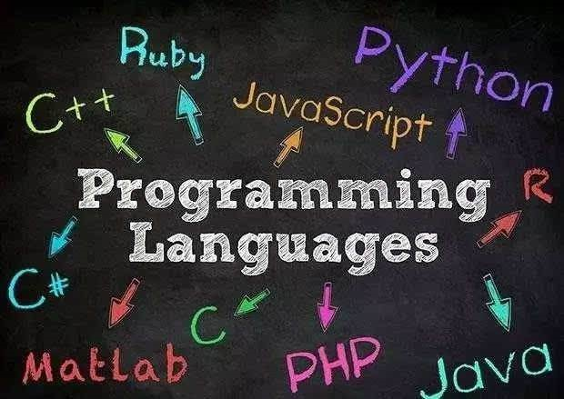

2
当前现状
生物信息学项目的搭建
+
机器硬件的搭建
分析流程的构建
“点亮微观世界，精准辅助科研及临床医疗”

Slide 10
2
当前现状
 | CPU | 节点 | 存储 | 内存 | 人员配置 | 政采花费
中国科学院北京生命科学研究院 | 1472 | 83（3个大内存计算节点：512GB，1TB,2TB） | 504TB | 5.5TB | 1个PI课题组+1名计算平台管理人员 | ～400w
中国医学科学院基础医学研究所 | 928 | 32（2个大内存计算节点：96Gb，1TB） | 1.4PB | 2TB | 2名生物信息分析人员+1名计算平台管理人员 | ～600w
华大和博奥有自己的生信团队，每一个10-15个人。
大部分基因测序公司都是外包专业的生信人员去做。质量有争议。
问题：
1，构建硬件设施（超级计算机）比较贵,耗时，占地空间大
2，硬件的管理和维护，以及对生物信息学分析流程开发需要大量人力资源
3，生物信息流程构建需要高级技术人员，时间周期略长，
4，因此，目前只有少数单位或者公司搭建了自己的生信分析平台，大多数的三甲医院都没有生信分析人员。大部分公司是外包给专业生物信息人员去做，市场上存在很大空缺。
“点亮微观世界，精准辅助科研及临床医疗”

Slide 11
3
框架设计
数据
报告
Genome
Results
Auto
Transcriptome
Visualization
Metagenome
Customization
生物信息学分析
“点亮微观世界，精准辅助科研及临床医疗”

Slide 12
3
框架设计
数据
1，用户数据选择固态硬盘存储
2，机器设置与用户数据交互的端口
3，用户可以选择自动处理，或者添加参数处理（比如只比对部分数据），
可通过触摸屏控制，也可以终止任务，也可以人为操作队列顺序。
“点亮微观世界，精准辅助科研及临床医疗”

Slide 13
3
框架设计
自动计算单元
1，整合分析流程集成到机器设备
2，并行计算：1.0（CPU）；2.0（GPU加速）；3.0（芯片）
“点亮微观世界，精准辅助科研及临床医疗”

Slide 14
3
框架设计
报告
1，屏幕实时输出计算过程
2，电子版报告
3，外接打印端口，实时打印纸质版报告
“点亮微观世界，精准辅助科研及临床医疗”

Slide 15
3
框架设计
节约时间成本
整合流程控制
Auto
Bioinformatics
Advantages
节约人力成本
便捷数据管理
“点亮微观世界，精准辅助科研及临床医疗”

Slide 16
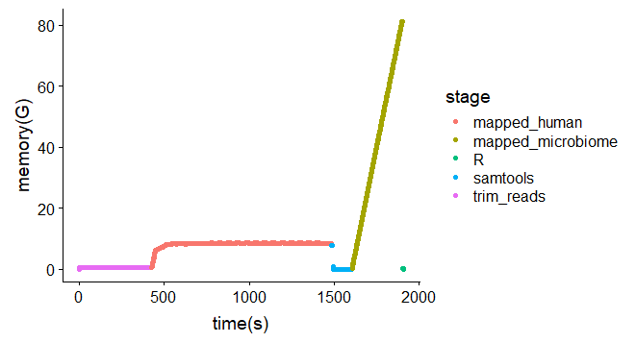
3
框架设计
应用优势
“点亮微观世界，精准辅助科研及临床医疗”

Slide 17
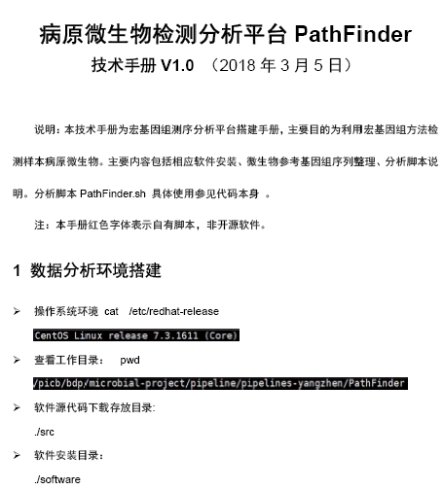
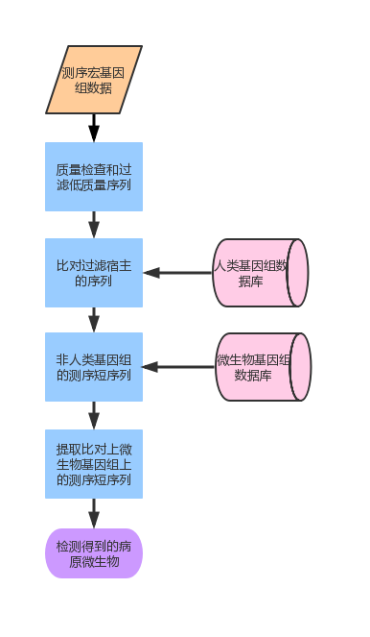
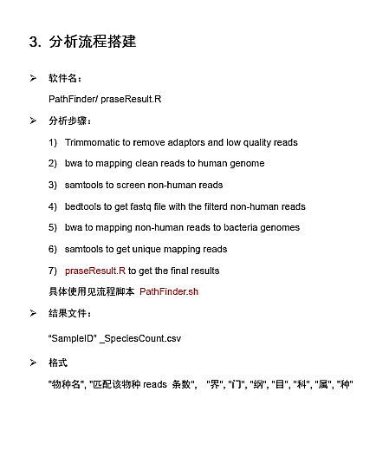
3
框架设计
以搭建病原微生物检测平台为例
“点亮微观世界，精准辅助科研及临床医疗”

Slide 18
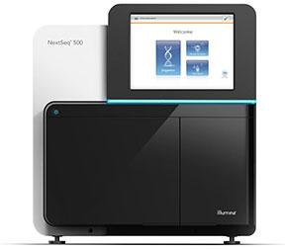
4
目标规划
收集样本
分选样本
实验
测序：大数据传输（5G）
病毒
细菌
真菌
解读
AI（知识图谱，深度学习，
专家系统）5G实时反馈
生信可移动自动分析一体机
数据库构建（专业人才）
流程加速（芯片）
报告
“点亮微观世界，精准辅助科研及临床医疗”

Slide 19
Thank You!
“点亮微观世界，精准辅助科研及临床医疗”

